Slide 1
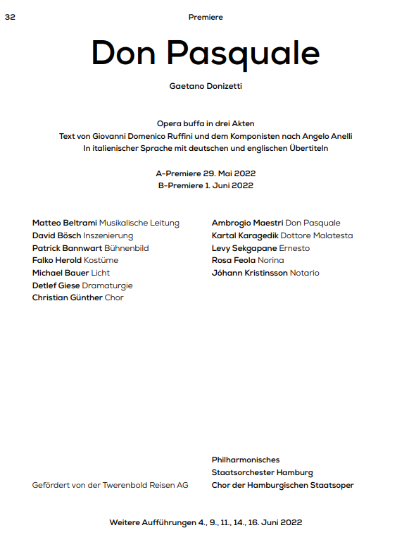
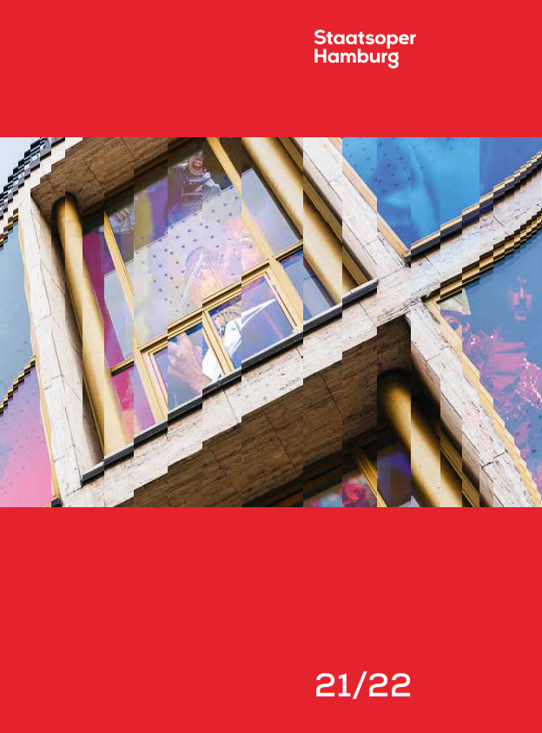

Slide 2
“È finita, Don Pasquale” —— 多尼采蒂歌剧中的喜剧与悲剧交织
加埃塔诺·多尼采蒂（Gaetano Donizetti）将他的《唐·帕斯夸莱》(Don Pasquale) 描述为“dramma buffo”，这是一种历史上包含矛盾元素的戏剧类别。在19世纪中叶，当英雄主义悲剧盛行的时期，这种古老的喜剧形式再次被唤起，并在本世纪末开始流行。然而，同时，“戏剧”这个词也可以被理解为指严肃的时刻。实际上，多尼采蒂的歌剧难以被简单定义；它展示了非凡的多样性，这在角色和曲目自由中很明显，但最重要的是在音乐本身，它既代表了众所周知的传统，同时也完全是现代的。《唐·帕斯夸莱》描述了一位在德·布拉特（一个虚构角色）之后才登上舞台的狂热爱好者，显然引起了同时代人的共鸣，可以说，今天仍然能激励人心。
首先，这部音乐丰富的歌剧无疑是一部喜剧——几乎没有人会认为它属于其他类别。它的舞台设计和片段来源于18世纪末和19世纪初的常见喜剧作品，例如帕西耶罗、西马罗萨或罗西尼的作品。角色的刻画和情节可以从传统的即兴喜剧中看出。灵活的parlando风格，频繁的二重唱，是其类似室内乐性质的明显特征。尽管这些通常由管弦乐队伴奏，而不仅仅是键盘乐器，但是这些宣叙调延伸得较长。此外，著名的呼噜声、冗长的终曲和引人注目的高潮，都保持着即使是滑稽的风格，这是根据多尼采蒂熟悉的模型设计的。重点是喜剧性和深层含义，甚至触及悲剧的边缘，尽管它们不能改变作品的基本风格，但它们为作品添加了新的、原创的方面，清楚地表明了音乐剧的洞察力和多尼采蒂的丰富经验。在作曲时，《唐·帕斯夸莱》显示了其更深层的复杂性和吸引力。
《唐·帕斯夸莱》这部作品的特色并没有因此减弱。它是一部集喜剧、悲剧和戏剧性混合的作品，不仅仅是滑稽戏，也触及了深刻的情感和复杂的人性。在这部歌剧中，多尼采蒂通过音乐展示了他对剧中人物的深入理解，让观众在笑声中感受到人生的苦涩与甜蜜。
**导演大卫·博什与剧作家德特勒夫·吉斯对话：“喜剧包容一切”**
**问：多尼采蒂的《唐·帕斯夸莱》无疑是一部喜剧，但显然具有多种面向。从您的角度看，它们是什么？**
答：幸运的是，这部作品具有多种面向，这也是它对我极具吸引力的原因。悲剧往往只有一种形式，而幽默却形式多样、色彩丰富。每个人觉得好笑的事情不同，对情景喜剧的理解也各不相同。这正是喜剧类型的独特之处，我很高兴有机会执导这样一部迷人的意大利作品。
**问：这部作品与意大利歌剧文化有何联系？**
答：与德国戏剧传统——通常与歌德、克莱斯特甚至瓦格纳的名字相关——形成对比的是，《唐·帕斯夸莱》采用了更符合意大利风格的途径，类似于哥尔多尼、威尔第甚至是与达里奥·福和罗伯托·贝尼尼有关的现代作品。这些文化差异非常明显。多尼采蒂在作品中毫无顾忌地表达情感，同时，其气氛轻松愉快，几乎像是《仲夏夜之梦》，虽受意大利影响，但剧情紧凑、幽默感十足。
**问：您的作品显然是发生在当代，而不是像常见的那样，设定在18世纪或19世纪。将其转移到现代是否有难度？**
答：一点也不。歌剧中的原型角色今天非常容易引入现代背景，例如“老人”，他认为自己了解世界如何运作，但知识仅限于他的生活领域；还有缺乏安全感、有时感到尴尬的年轻情人；以及自信满满、掌控一切的女性和幕后策划者。这些角色能够营造出充满活力的喜剧场景，偶尔也带有悲剧色彩。
**问：《唐·帕斯夸莱》讲述了爱、信任和诚实等伟大的价值观，同时也涉及了金钱、乐趣和欺骗。这是如何结合在一起的？**
答：实际上，一切都很顺利。我喜欢将喜剧搬上舞台。歌剧的艺术形式允许我们这样做，因为有一些具有明确特征的流派可以很好地表现这些元素。在歌剧中，喜剧仍然占有一席之地。很高兴这样一部喜剧确实涵盖了一切，尤其是那些采用即兴喜剧传统元素的作品，结构精巧，极富想象力和趣味性。而作为一部莎士比亚式的“浪漫喜剧”，它还拥有一个强大的女主角。
**问：能介绍一下参与我们歌剧并进行表演的歌手吗？**
答：我很高兴能够与如此高度专业的演员阵容合作，他们的背景也非常多样。这再次证明意大利歌剧是一种国际艺术形式。我们汇集了来自意大利、美国（起源于斯里兰卡和澳大利亚）、南非、土耳其和冰岛的歌手，以及意大利指挥家和德国导演参与其中。他们都带着自己的“背景”，俏皮而富有创意。

Slide 3
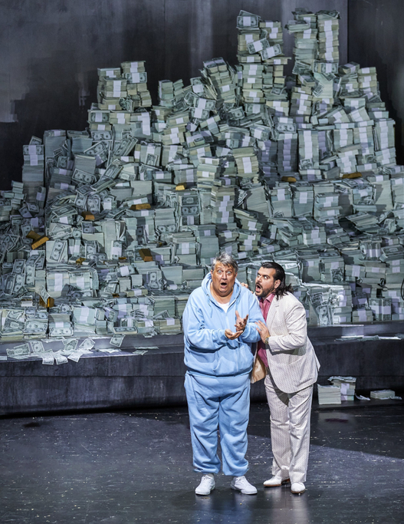

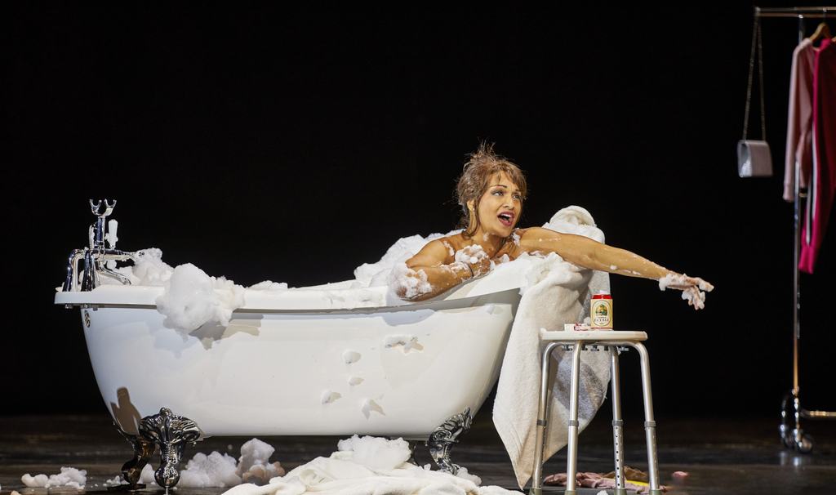

Slide 4
